Slide 1


TALLER
FEBRERO 2017

Slide 2

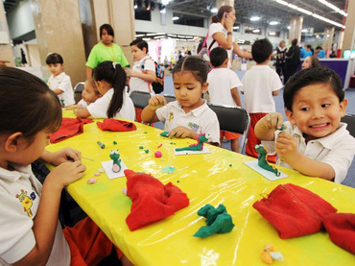
Modalidad de Talleres
Joan Rue (1987)

Slide 3

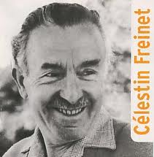
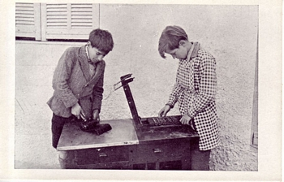
FUNDAMENTACIÓN
Tiene sus raíces en la escuela
activa y su referencia es Freinet

Slide 4
PROPÓSITOS
Promueve la socialización del alumnado.
Adquisición de técnicas y manipulación de materiales y herramientas
Adecuación de espacios físicos
Permite la participación de padres de familia o auxiliares.
Parte de las necesidades del niños
Promueve la creatividad
Diseño de un producto con sentido utilitario.
El tiempo depende del proceso y resultado del producto.
Fortalece el trabajo de otras modalidades

Slide 5

ROL DEL DOCENTE | ROL DEL ALUMNO
Coordinador. Participación activa en el proceso de enseñanza. Planifica e incita a través de consignas Interviene en las actividades respondiendo dudas Interviene con ideas y sistematiza información | Interactúa con sus iguales Experimenta Verbaliza Es activo Creativo Adquiere hábitos Es feliz

Slide 6
Para la realización de una propuesta de talleres es necesario acercarnos a la clarificación de las siguientes dimensiones:
Taller
Objetivos
Social
Metodológico
Espacio y Tiempo

Slide 7
EN RELACIÓN CON LOS OBJETIVOS
Atender a la diversidad del alumnado con una oferta variada y permanente de posibilidades de trabajo.
Favorecer los intercambios en la realización de los aprendizajes.
Ampliar el concepto de “contenidos” educativos.
Estimular la socialización.
Proporcionar ámbitos de trabajo y reflexión interdisciplinaria.
Favorecer la realización de proyectos por parte de los alumnos.
Estimular la participación de los padres en ciertas actividades.

Slide 8
EN EL ÁMBITO SOCIAL.
Valoración del trabajo en equipo, a partir de la organización de pequeños grupos mixtos y heterogéneos en tanto que faciliten la cooperación y socialización.
EN EL PLANO METODOLÓGICO.
Observar como fuente de conocimiento y desarrollo de creatividad.
Adquisición de técnicas de trabajo específicas en cada actividad-taller.
Manipulación por parte de los alumnos de materiales y herramientas.
Vinculación estrecha entre realización de una actividad práctica y la reflexión sobre la misma.

Slide 9
EN LA ORGANIZACIÓN ESPACIO Y TIEMPO
Reorganización del espacio-taller en función de las actividades especificas del mismo.
Profunda modificación de las funciones habituales de espacio-aula o espacio-escuela
Temporalización de los trabajos de los niños supeditada a su ejecución efectiva y al dominio de las destrezas .
Talleres rotativos: se caracterizan por que el niño elige el taller y se organiza al nivel institución. Se utiliza un tabloide para identificar el grupo que esta trabajando, la cantidad de alumnos y el responsable, así como el nombre del taller.
Talleres simultáneos: son aquellos que se dan al mismo tiempo dentro de un mismo espacio, aquí se puede pedir ayuda a un padre de familia o a un experto.

Slide 10
METODOLOGÍA
TALLER
CURRICULUM ESCOLAR
Se dan como procesos paralelos
apoyados el uno del otro.
Organización del grupo
Materiales
Supervisión de procesos

Slide 11
¿CÓMO PLANIFICARLOS?
Partiendo de un hilo conductor:
El niño – sus necesidades
Nos permiten conocer los objetos que nos rodean.
Salud y alimentación
Conocimiento del medio social y natural
El mundo de las tecnologías
Las artesanías y la industria
Comunicación y expresión
El mundo de la imagen
La necesidad de tipo lúdico

Slide 12
ASPECTOS A EVALUAR
Participación y trabajo de los alumnos
Participación y tareas del docente
Significatividad de la temática del taller en función de las necesidades e intereses de los niños.
La coherencia en el tiempo de trabajo supuesto.
La adecuación del espacio físico con relación al taller que se va a realizar.
Pertinencia de los contenidos a enseñar; los objetivos propuestos y los materiales a usar, recordando la edad de los niños y sus posibilidades .

Slide 13
PLANEACIÓN PROYECTO CIENTÍFICO
ASPECTOS A CONSIDERAR
Duración
Sentido utilitario
Materiales
Pasos del desarrollo
Producto final
Evaluación

Slide 14
ELEMENTOS DE PLANEACIÓN
Nombre del Taller
Propósito del Taller (Aprendizaje esperado)
Campo, aspecto, competencia
Técnica
Normas y hábitos
Duración
Pasos del desarrollo
Materiales
Espacio
Producto final
Sentido utilitario
Tablón (siempre y cuando sean talleres rotativos)
Evaluación

Slide 15
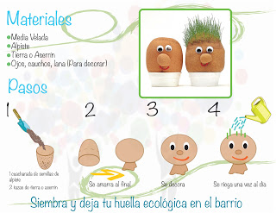
Taller
Mi pelos de zacate

Slide 16
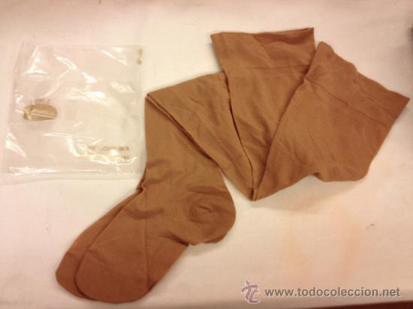
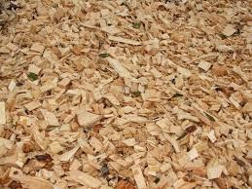
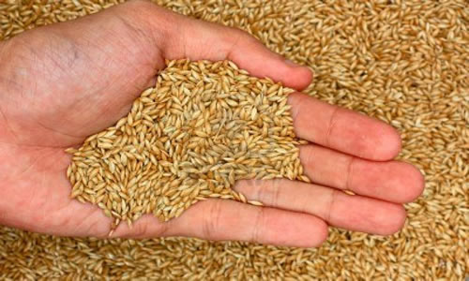
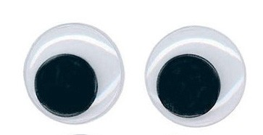
Materiales
1media
os
Aserrín
Alpistle
Ojos

Slide 17
Pasos
Vaciar dentro de la media el alpistle
1
2
Rellenar con el aserrín
3
Hacer un nudo

Slide 18
Pasos
Pegar los ojos y decorar
4
5
Regar

Slide 19


